Slide 1

歐盟PPWR
驅動產業改變解析
PPWR(包裝及包裝廢棄物規章)建立包裝全生命週期管理制度，涵蓋減量、可回收、再生料及重複使用等循環包裝要求。
財團法人塑膠工業技術發展中心

Slide 2
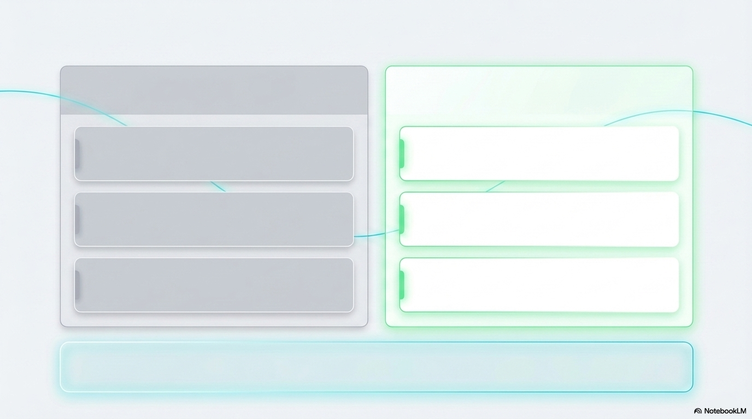
PPWR的本質轉變：從終端廢棄回收走向全週期的管理
PPWD指令
(Packaging and Packaging Waste Directive)
PPWR法規
(Packaging and Packaging Waste Regulation)
核心邏輯：著重終端廢棄物回收
核心邏輯：全生命週期管理與減廢減碳
商業定位：包裝僅為產品的附屬品
商業定位：包裝本身即為高價值資源
市場驅動：價格驅動
市場驅動：合規驅動
關鍵轉變：合規不再是加分項目，而是進入歐盟市場的必備門檻。
資料來源： European Commission (PPWR Proposal)；塑膠中心整理 (2026年)

Slide 3
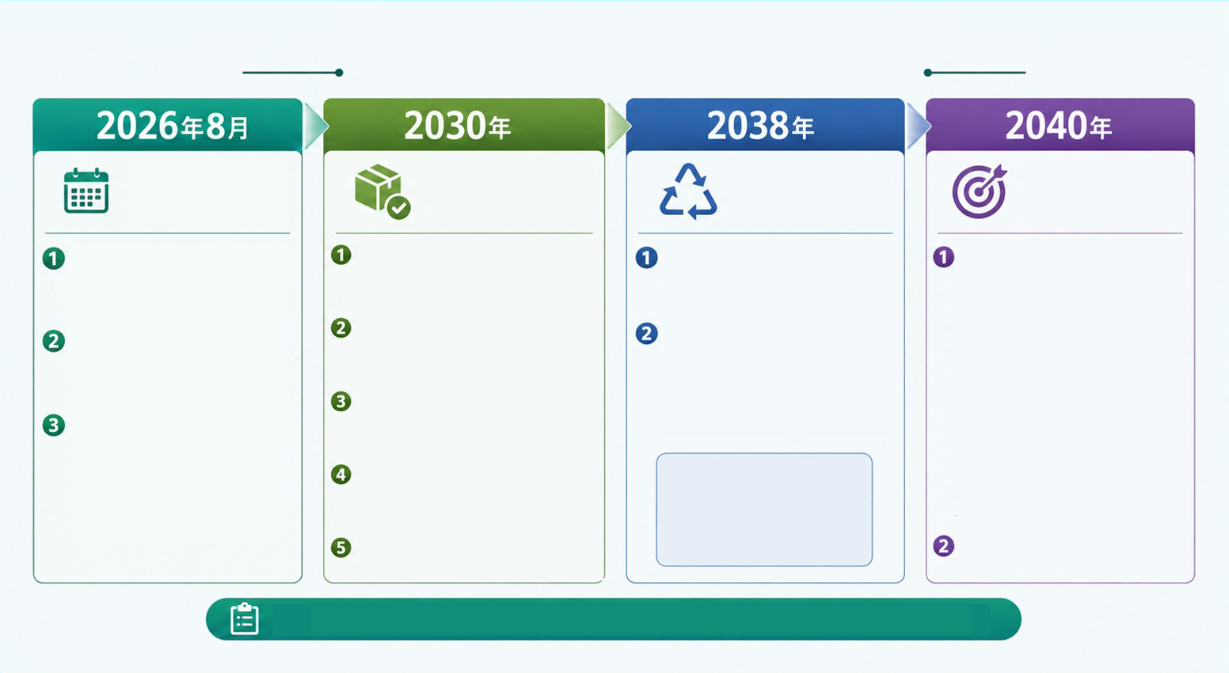
可回收
PPWR關鍵時間軸：四大里程碑
提早對接歐盟標準，避免最後一刻的斷鏈危機
PPWR正式生效
開始適用階段
減量與基礎要求全面上路
高回收性要求階段
循環與再利用目標深化階段
PPWR全面適用
適用於所有進入歐盟市場之包裝與包裝廢棄物。
PFAS等有害化學物質限制生效
主要針對食品接觸包裝等高風險應用。
總氟含量≤50ppm
適用食品接觸包裝，用於限制PFAS類含氟化學物質。
包裝空隙率強制 ≤50%
適用電商、運輸與集合包裝，限制過度包裝。
PCR含量要求 (10%-35%)
依食品接觸/非食品接觸包裝類型訂定不同要求。
包裝可回收等級須達A/B/C級
須符合歐盟Design for Recycling(DfR)評估標準。
禁用特定一次性塑膠包裝
適用具替代方案之餐飲、旅宿與零售用途包裝。
運輸與電商包裝重複使用率提升至 40%
淘汰C級可回收包裝
針對回收效率與回收相容性較低之包裝。
僅限A級/B級高回收性包裝進入歐盟市場
需符合高回收效率與回收系統相容性要求。
PCR比例第二階段目標：
依包裝類型訂定不同消費後回收塑料(Post-Consumer Recycled Plastic, PCR)比例要求：
PET、食品接觸 ≥50% 。
一次性飲料瓶 ≥65% 。
其他塑膠包裝 ≥65% 。
非PET接觸敏感型包裝≥25% 。
部分非接觸敏感塑膠包裝最高可達65%。
運輸與電商包裝重複使用率提高至 70%。
可回收等級標準：
● A級：≥ 95%可回收
● B級：≥ 80%可回收
● C級：≥ 70%可回收
PPWR核心目標：減量、可回收、再生料使用、重複使用、邁向循環包裝經濟
資料來源：PPWR: The EU Packaging Waste Regulation；塑膠中心整理 (2026年)
3

Slide 4

PPWR將包裝由附屬品項，重新定義為「具循環價值的資源」
減量、循環、再生三大主軸連動，從設計端延伸至市場端，促使企業重新整合材料、設計與供應鏈運作，逐步建立循環包裝管理模式。
減量
循環
降低不必要的包裝使用。
提升材料使用效率。
從源頭減少廢棄物產生。
禁用一次性包裝。
強制導入可回收設計標準(Design for Recycling) 。
確保包裝在現有回收體系中，具有實際回收可行性。
逐步淘汰難回收、多材質及回收相容性低之包材。
PPWR
減量×循環×再生
三大主軸推動包裝轉型
推動材料由線性使用轉為封閉循環。
提高PCR使用比例，建立穩定需求市場。
再生
4
資料來源： European Commission (PPWR)；Ellen MacArthur Foundation

Slide 5
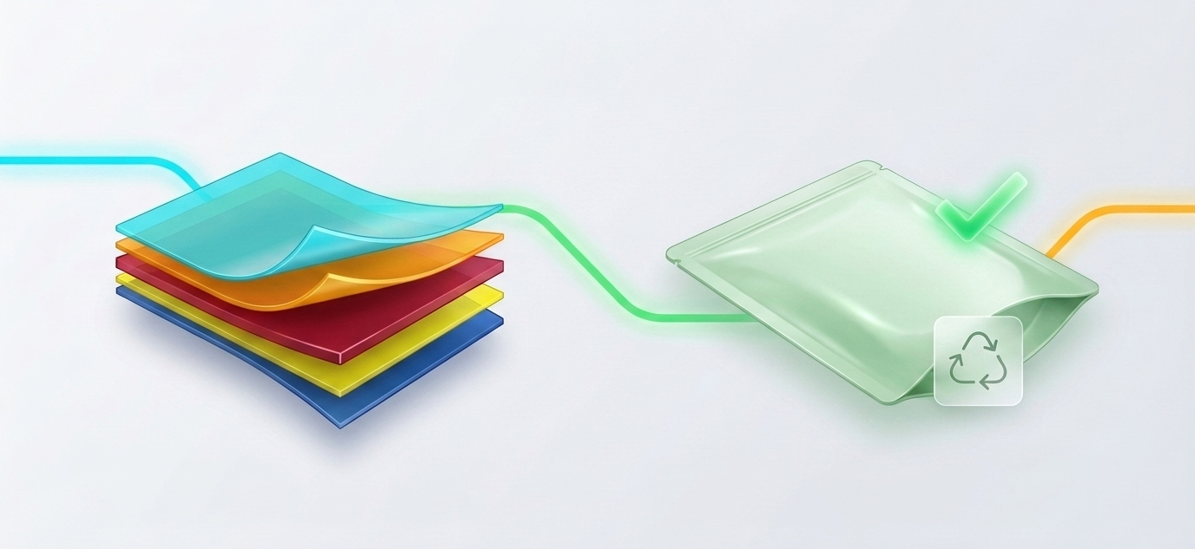

多層複合材質面臨淘汰，單一材質設計成為主流
淘汰清單：禁用PFAS等高風險物質；難分解、難回收的多層複合材料將退出市場。
未來主流：單一材質設計(Mono-material)成為主流，確保包裝易回收、易分解。
資料來源： European Commission (PPWR)；Ellen MacArthur Foundation
5

Slide 6
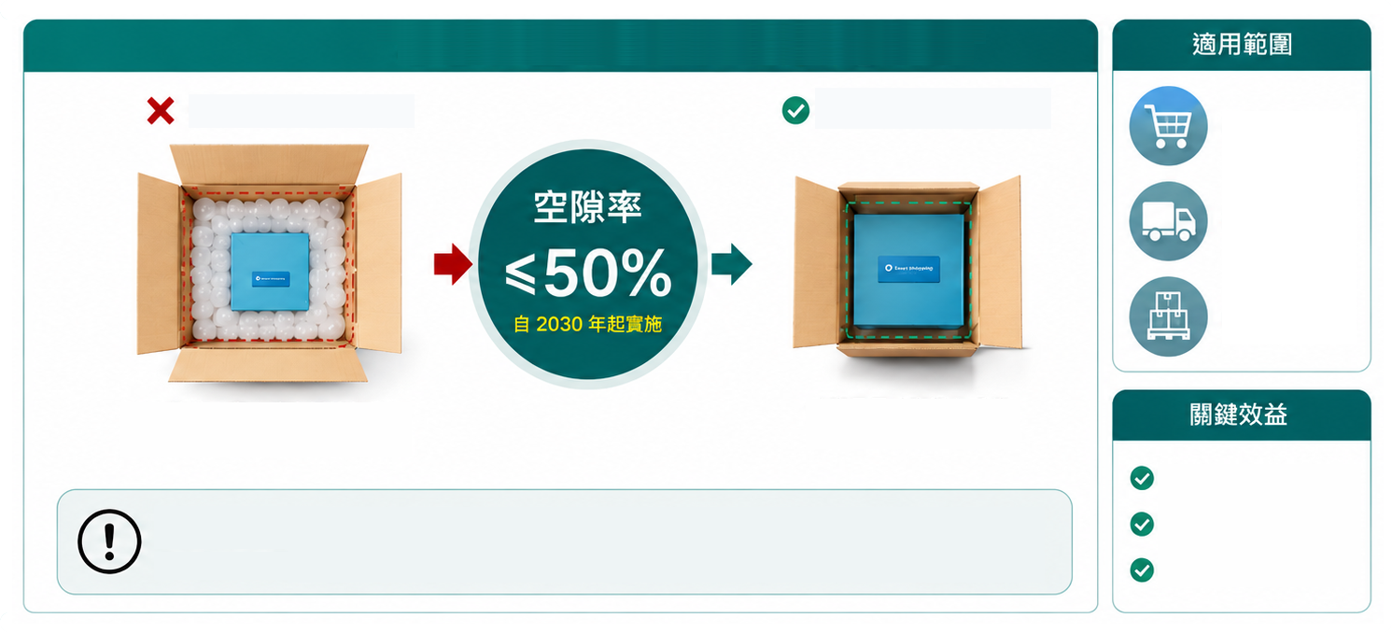
包裝減量與空間優化：嚴格空隙率限制
違規：空隙率 > 50%
合規：空隙率 ≤ 50%
電子商務包裝
運輸包裝
成組包裝
大箱裝小貨、填充緩衝包材
(氣泡紙、防撞空氣袋、廢紙團等)
依商品尺寸客製化紙箱
(最小化空間浪費)
降低資源消耗與成本
重點提醒：「氣泡紙、防撞空氣袋、廢紙團等緩衝包材」皆計入空隙率計算。
不得以通用大箱裝小貨並以緩衝材填充規避，必須從源頭客製化貼近商品尺寸的包裝。
減少廢棄物與碳排放
促進綠色供應鏈與合規
6
資料來源： European Commission (PPWR)

Slide 7
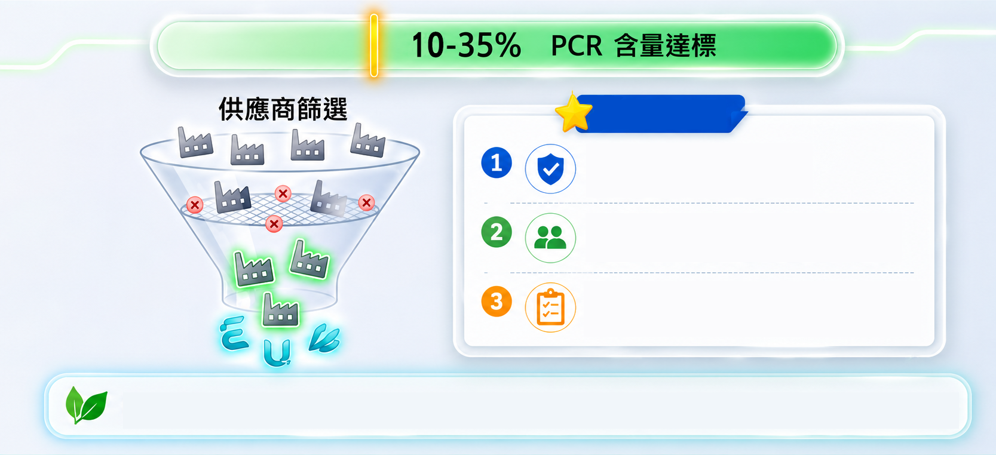
企業必看重點
核心規範：依據材質不同，PCR含量需達到法定標準
供應鏈影響：品牌商將優先選擇具穩定PCR來源與品質驗證能力的供應商。
企業因應方向：需提前建立再生料來源、品質管理與可追溯驗證機制。
PPWR推動塑膠包裝導入PCR，供應鏈更重視穩定料源、品質驗證與長期合作能力。
7
資料來源： European Commission (PPWR)；PlasticsEurope

Slide 8
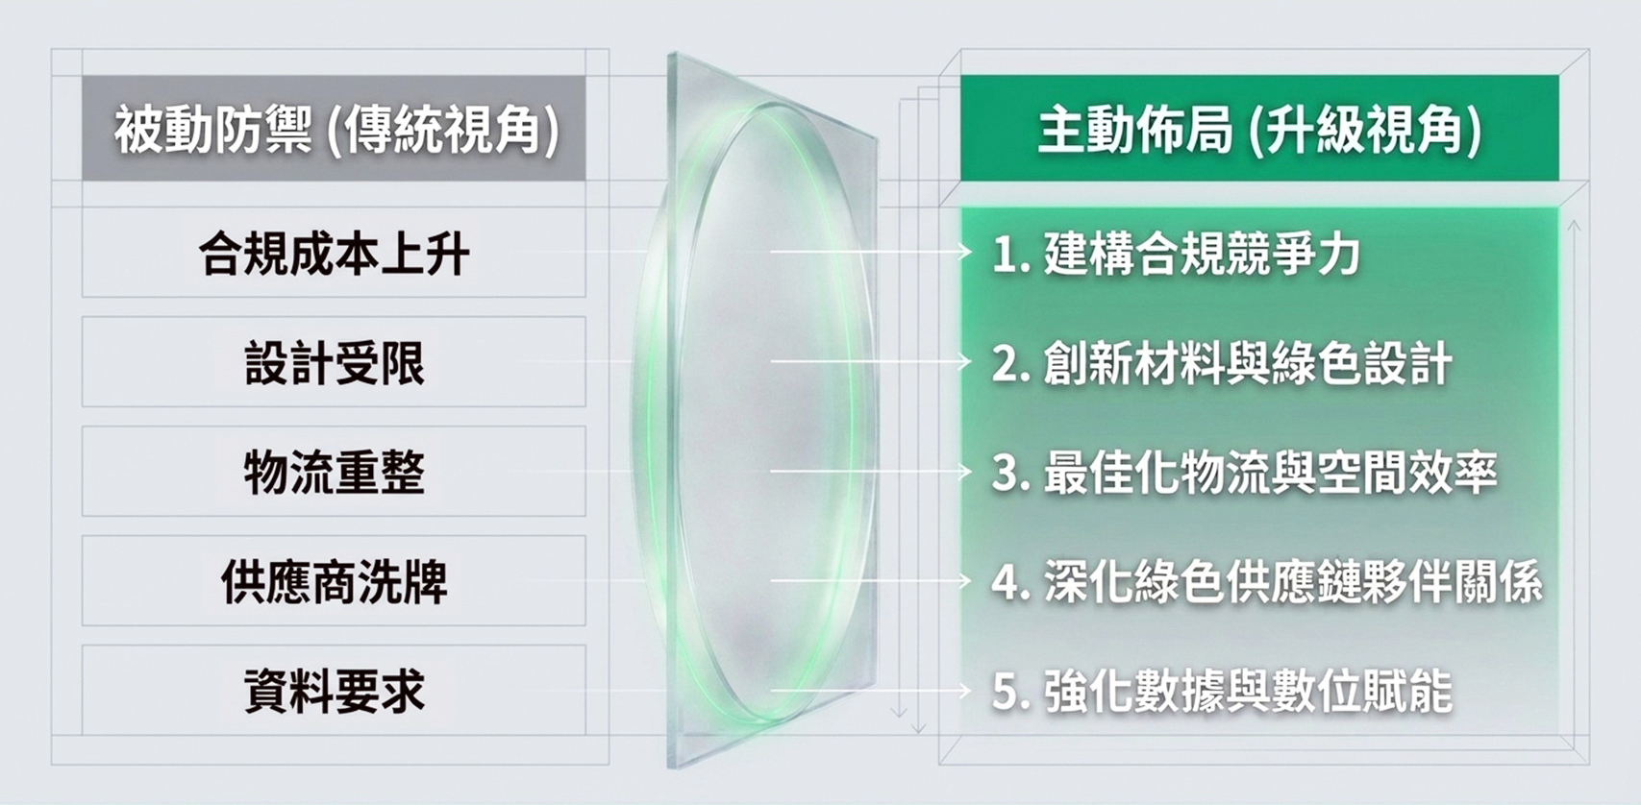
PPWR不只是法規，更是產業升級的重要推力
資料來源： European Commission (PPWR)；Ellen MacArthur Foundation
8

Slide 9


PPWR全面適用進入歐盟之包裝，法規已成為國際貿易門檻
PPWR推動產品競爭力將由「品質＋價格」進一步延伸為「品質＋價格＋合規能力」。
市場將出現供應鏈重整，具備合規能力之企業逐步取得優勢，而無法轉型者將被排除於供應鏈之外。
提早佈局單一材質、積極推動循環包裝與永續材料應用的業者，將在下一個十年的國際貿易中獲得競爭優勢。
9
資料來源： European Commission (PPWR Q&A)；Deloitte

